Slide 2
ENCONTRO DE DIRIGENTES DE VIGILÂNCIA EM SAÚDE
SISTEMA DE INFORMAÇÕES SOBRE MORTALIDADE - SIM
SISTEMA DE INFORMAÇÕES SOBRE NASCIDOS VIVOS – SINASC
OS NOVOS DESAFIOS DOS SISTEMAS – SIM E SINASC
NOVEMBRO DE 2015

Slide 3
SIM – idealizado em 1975 – o primeiro dos Sistemas de Informação do MS – dados nacionais desde 1979.
Fonte de Dados – Declaração de óbito – DO, o modelo padronizado é distribuído pelo MS a todas as UF.
Fluxo de Dados – Cada UF pode ter seu próprio fluxo para coleta das DOs, desde que sejam cumpridos os prazos determinados pelo MS.

Slide 4
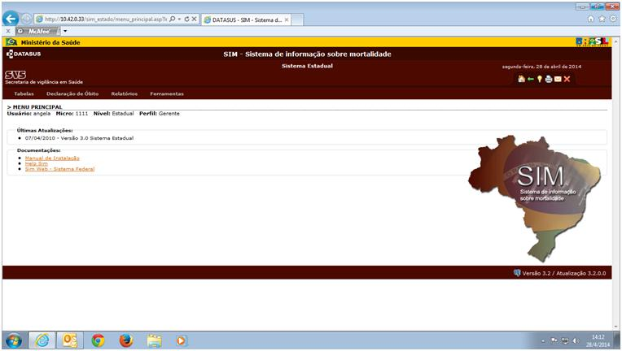

Slide 5
O SIM NO ESTADO DO RIO DE JANEIRO
75,0% dos municípios do ERJ com SIM descentralizado, correspondendo a 69 municípios com ocorrência de 130.507 óbitos no estado no ano de 2014 (97,5%).
25,0% dos municípios do ERJ com SIM centralizado na SES, correspondendo a 23 municípios com ocorrência de 3.350 óbitos no estado no ano de 2014 (2,5%).

Slide 6
PROCESSAMENTO DO SIM NOS MUNICÍPIOS COM SISTEMA DESCENTRALIZADO
72,5% dos municípios com processamento on-line, óbitos ocorridos em 50 municípios - 35.174 óbitos (26,9%).
27,5% dos municípios com processamento local, óbitos ocorridos em 19 municípios - 95.333 óbitos (37,2%).

Slide 7
SINASC – implantado oficialmente em 1990, em todo o território nacional. No estado do Rio de Janeiro em 1994.
Fonte de Dados – Declaração de Nascido Vivo – DN, o modelo padronizado é distribuído pelo MS a todas as UF.
Fluxo de Dados – Cada UF pode ter seu próprio fluxo para coleta das DNs, desde que sejam cumpridos os prazos determinados pelo MS. O Estado do Rio de Janeiro segue o fluxo padronizado pelo MS.

Slide 9
O SINASC NO ESTADO DO RIO DE JANEIRO
100,0% dos municípios do ERJ estão com o SINASC descentralizado, desde 1996, correspondendo a 92 municípios com ocorrência de 185.480 nascimentos ocorridos no estado no ano de 2014 (100,0%).

Slide 10
PROCESSAMENTO DO SINASC NOS MUNICÍPIOS
57,6% com processamento on-line, nascimentos ocorridos em 53 municípios - 54.169 nascimentos (29,2%)
42,4% com processamento local, nascimentos ocorridos em 39 municípios - 131.309 nascimentos (70,8%)

Slide 11
Onde buscar os dados de mortalidade e de nascimentos de residentes no Estado do Rio de Janeiro (mais recentes)
www.saude.rj.gov.br
dados até julho de 2015

Slide 12
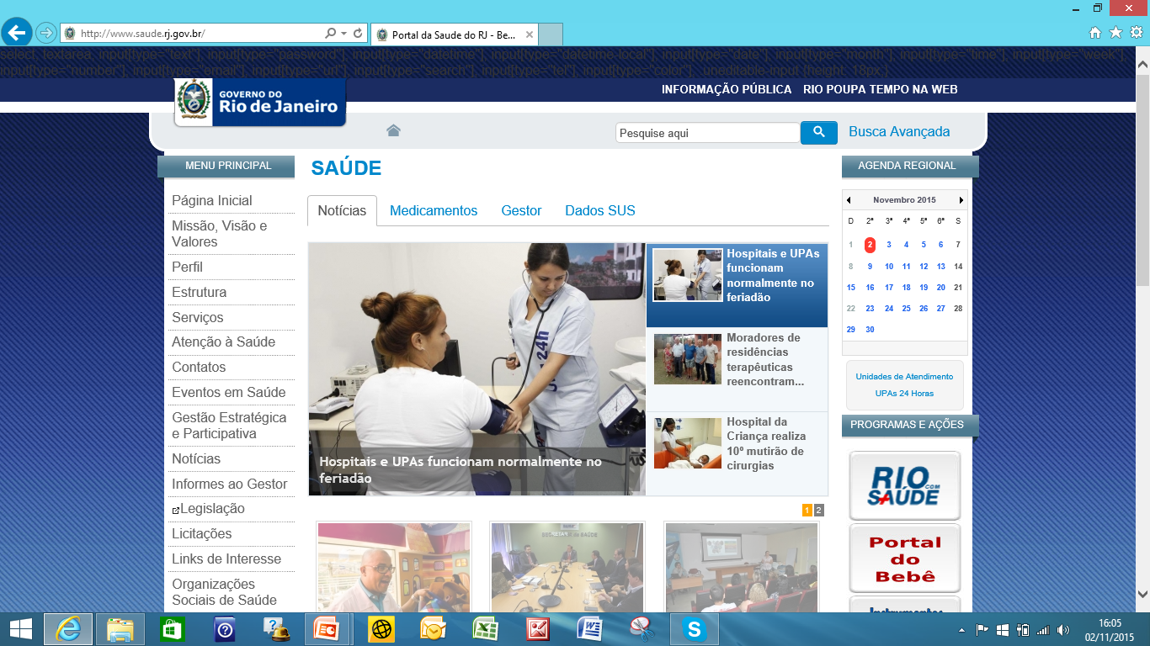

Slide 13
DESAFIOS DO SIM E DO SINASC
REGULARIDADE
Portaria SVS/MS Nº116
Regulamenta a coletados dados, fluxo e periodicidade de envio das informações sobre óbitos e nascidos vivos para os Sistemas de Informações em Saúde sob gestão da Secretaria de Vigilância em Saúde.
CAPITULO IV – Da transferência dos dados, dos prazos e da regularidade

Slide 14
DESAFIOS DO SIM E DO SINASC
COBERTURA
Portaria GM/MS Nº1708
Regulamenta o Programa de Qualidade das Ações de Vigilância em Saúde (PQAVS), com a definição de suas diretrizes, financiamento, metodologia de adesão e critérios de avaliação dos Estados, Distrito Federal e Municípios.

Slide 15
Anexo I – Compromissos para Adesão ao Programa de Qualificação das Ações de Vigilância em Saúde
I – Municípios e Distrito Federal
Meta: 90,0% (noventa por cento) de registros de óbitos alimentados no Sistema de Informações sobre Mortalidade (SIM) até 60 (sessenta) dias do final do mês de ocorrência.
Indicador: proporção de registros de óbitos alimentados no SIM em até 60 (sessenta) dias do final do mês de ocorrência

Slide 16
Meta: alimentar 90,0% (noventa por cento) de registros de nascidos vivos no Sistema de Informações sobre Nascidos Vivos (SINASC) até 60 (sessenta) dias do final do mês de ocorrência.
Indicador: proporção de registros de nascidos vivos alimentados no SINASC em até 60 (sessenta) dias do final do mês de ocorrência

Slide 19
QUALIDADE - SIM
Formação de Codificadores
- Supervisão e Atualização
Redução das Causas Mal Definidas
- Causas Naturais e Causas Externas
Correção do SIM após investigação
- Após fechamento do caso pelo GT – correção do SIM
Completitude das variáveis

Slide 21
QUALIDADE – SINASC
Atenção em relação ao correto preenchimento das variáveis da DN
- principalmente para:
idade gestacional
endereço de residência da mãe
Apgar
Anomalia congênita
Completitude das variáveis

Slide 23
POSSIBILIDADES DOS SISTEMAS
SIM E SINASC
CONHECER
COMPARAR
AVALIAR
PLANEJAR
INTERVIR

Slide 24
OBRIGADA ...
sim@saude.rj.gov.br
sinasc@saude.rj.gov.br

